Slide 1
리스트

Slide 2
목차
리스트 정의
리스트 인덱스
리스트 항목 추가
리스트 항목 삭제
리스트 항목 정렬
리스트 생성
리스트 슬라이싱
리스트 함축

Slide 3

1.리스트 [ ]
여러 개의 자료들을 모아서 하나의 묶음으로 저장
하나의 변수에 여러 개의 값을 저장
리스트 내의 개별 데이터 – 항목 또는 요소
city_list = [ ‘광주', ＇서울', ＇수원', 제주' ]
^{index}

Slide 4
1.리스트 [ ]
여러 개의 자료들을 모아서 하나의 묶음으로 저장
하나의 변수에 여러 개의 값을 저장
리스트 내의 개별 데이터 – 항목 또는 요소
city_list = [ ‘광주', ＇서울', ＇수원', 제주' ]
^{index}

Slide 5
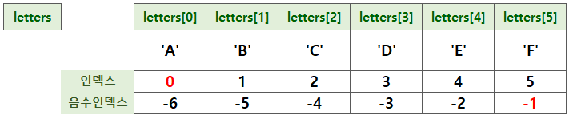
2. 리스트 인덱스
인덱스를 이용하여 리스트 항목에 접근
음수 인덱스
letters=['A','B','C','D','E‘,’F’] print(letters)

Slide 6
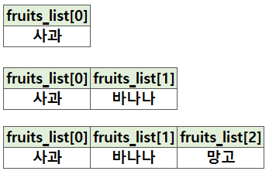

3. 리스트 항목 추가
append() , ‘+’ 연산자
객체와 관련된 함수나 변수를 사용하기 위해서는 점(.)을 붙인 후에 함수이름이나 변수 이름을 적는다
fruits_list=[] fruits_list.append("사과") fruits_list.append("바나나") fruits_list.append("망고") print(fruits_list) fruits_list = fruits_list+['수박',"자몽"] print(fruits_list)

Slide 7
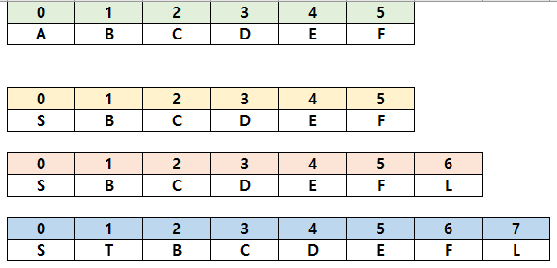
3. 리스트 항목 추가
insert(index, item) - 원하는 index 위치에 item를 추가
letters=['A','B','C','D','E‘,’F’] print(letters)
letters[0]='S' print(letters)
letters.append('L') print(letters)
letters.insert(1,'T') print(letters)

Slide 8
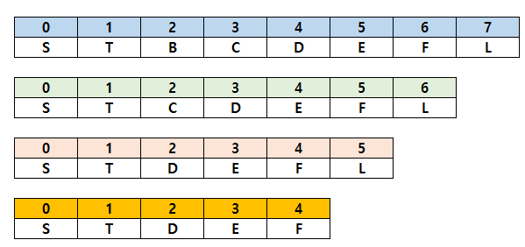
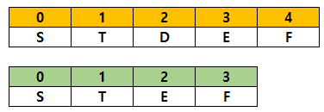
4. 리스트 항목 삭제
remove(), pop(), del
letters.remove("B") print(letters) del letters[2] print(letters) letters.pop() print(letters)
if "D" in letters: letters.remove("D") print(letters)

Slide 9
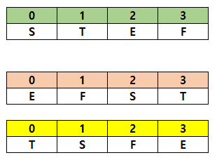
5. 리스트 항목 정렬
sort(), sorted()
letters.sort() print(letters) letters.sort(reverse=True) print(letters)
list_n = [1,9,11,99,33,55] print(sorted(list_n)) print(list_n)
[1, 9, 11, 33, 55, 99]
[1, 9, 11, 99, 33, 55]

Slide 10

6. 리스트 생성
range() 이용
range(start, stop, step)
start에서 시작하여 (stop-1)까지 step 간격으로 정수들이 생성
stop 값은 반드시 지정 (start=0, step=1은 생략 가능)
print(list(range(0,5,1))) print(list((range(0,5))) print(list((range(5))) print(list((range(1,11,2)))

Slide 11
5. 리스트 2
list_1 = list(range(1,5,3)) print(list_1) list_2 = list(range(2,5,2)) print(list_2)
[1, 4]
[2, 4]
list_3 = list_2*3 print(list_3) list_4 = [1,2,3] + [4,5,6] print(list_4)
[2, 4, 2, 4, 2, 4]
[1, 2, 3, 4, 5, 6]

Slide 12
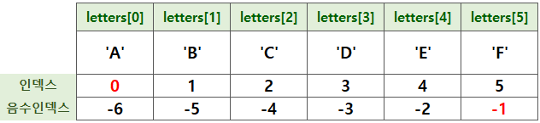
6. 리스트 슬라이싱 1
콜론(:) 이용 범위 지정
[start: stop: step]
start에서 시작하여 (stop-1)까지 step 간격으로 항목 추출
start=0, step=1은 생략 가능, stop 생략 가능
letters=['A','B','C','D','E‘,’F’] print(letters)
print(letters[0:3]) print(letters[:3])
print(letters[3:]) print(letters[:])
['A', 'B', 'C']
['A', 'B', 'C']
['D', 'E', 'F']
['A', 'B', 'C', 'D', 'E', 'F']
콜론만 있으면 리스트의 처음부터 끝까지

Slide 13
6. 리스트 슬라이싱 2
print(letters[0:3]) print(letters[0:3:1]) print(letters[0:3:2])
print(letters[::2]) print(letters[::3])
print(letters[::-1]) print(letters[::-2])
['A', 'B', 'C']
['A', 'B', 'C']
['A', 'C']
['A', 'C', 'E']
['A', 'D']
['F', 'E', 'D', 'C', 'B', 'A']
['F', 'D', 'B']

Slide 14
7. 리스트 사용 가능한 함수
a = [1,9,11,99,33,55]
print(len(a)) print(max(a)) print(min(a)) print(sum(a))
6
99
1
208
strings= "I love Coffee" print(strings.upper()) print(strings.lower() ) print(strings.capitalize())
I LOVE COFFEE
i love coffee
I love coffee

Slide 15
도전
사용자로부터 문자열을 입력 받은 후,
이 문자열을 피라미드 패턴을 만들어 출력하는 프로그램을 작성하세요
문자열을 입력하세요 : hello
h
he
hel
hell
hello

Slide 16

도전
word = input('문자열을 입력하세요 : ') size = len(word) for i in range(1, size+1): # 1 2 3 4 5 print(word[:i])
문자열을 입력하세요 : hello
h word[:1]
he word[:2]
hel word[:3]
hell
hello

Slide 17
8. 리스트 함축 1
축약 표현을 사용하면 간결하면서 효율적으로 리스트를 생성할 수 있음
[ i **2 for i in [1,2,3,4,5,6] ]
[ 1,4,9,16,25,36 ]
0,1,2,3,4,5,6,7,8,9
print([i+2 for i in range(10)])
[2, 3, 4, 5, 6, 7, 8, 9,10,11]

Slide 18
8. 리스트 함축 2
1~ 10사이의 정수 중 짝수만 추출
# 1 2 3 4 5 6 7 8 9
print([i for i in range(1,10) if i %2 == 0])
1
2
print([i for i in range(1,10) if i %2 == 0])
1~ 10사이의 정수 중 홀수만 추출

Slide 19


8. 리스트 함축 3
s=['hello','123','world','567'] numbers = [x for x in s if x.isdigit()] print(numbers)
data=[int(x) for x in input('정수입력:').split()] print(data)
number= [ (x,y) for x in [1,2] for y in [3,4]] print(number)
[(1, 3), (1, 4), (2, 3), (2, 4)]

Slide 20
9. 2차원 리스트
list_1 =[ ['apple',100],['orange',200]] print(list_1)
print(list_1[0]) print(list_1[1])
[ ['apple', 100] , ['orange', 200] ]
['apple', 100]
['orange', 200]

Slide 21
9. 2차원 리스트
print(list_1[0][0]) print(list_1[0][1]) print(list_1[1][0]) print(list_1[1][1])
[ ['apple', 100] , ['orange', 200] ]
apple
100
orange
200

Slide 22
10. 리스트 복제
alist = ['apple','orange', 'mango'] blist= alist # 얕은복사 shallow copy blist[1] ='banana' print(alist); print(blist) a = ['red','blue', 'green'] c= a.copy() #깊은복사 deep copy ➔독립적인 복사본 c[1] ='orange' print(a); print(c)
['apple', 'banana', 'mango']
['apple', 'banana', 'mango']
['red', 'blue', 'green']
['red', 'orange', 'green']

Slide 23
도전
data =[ ['apple',100,10],['orange',200,20],['cherry',300,30]]에
저장된 10,20,30의 합을 구하는 프로그램을 작성하세요.
data =[ ['apple',100,10],['orange',200,20],['cherry',300,30]] hap=0
for i in data: hap = hap + i[2] print(hap)

Slide 24
도전
data =[ [1,2,3],[10,20],[1000,2000,3000, 4000],[1,3,5,7,9,11] ] 리스트 Data에 저장된 모든 수들의 합을 구하시오.
data =[ [1,2,3],[10,20],[1000,2000,3000, 4000],[1,3,5,7,9,11] ] hap=0
for i in data: hap = hap + sum(i)
print(hap)

Slide 25
도전
[‘welcome’, ‘to’, ‘the’, ‘software’, ‘world’] 라는 리스트에서
각 단어의 첫 알파벳을 추출한 다음
이를 대문자로 변환하는 프로그램 작성
결과 [‘W’,’T’,’T’,’S’,’W’]
word = ['welcome','to','the','software','world'] result = [ i[0].upper() for i in word]
print(result)

Slide 26
도전
[‘welcome’, ‘to’, ‘the’, ‘software’, ‘world’] 라는 리스트에서
각단어의 마지막 알파벳을 추출한 다음
이를 대문자로 변환하는 프로그램 작성
결과 [‘E’,’O’,’E’,’E’,’D’]
word = ['welcome','to','the','software','world'] result = [ i[-1].upper() for i in word]
print(result)

Slide 27
도전
[‘welcome’, ‘to’, ‘the’, ‘software’, ‘world’]
결과 [‘Welcome’,’To’,’The’,’Software’,’World’]
word = ['welcome','to','the','software','world'] result = [ i.capitalize() for i in word]
print(result)

